Slide 1
İKTİSADA GİRİŞ I DERS 13
Doç.Dr. Seçil Aysed Bahçe

Slide 2
BÖLÜM 11/ TAM REKABETTE ÜRETİM VE FİYATLANDIRMA
TAM REKABETİN TANIMI: Beş koşulla tanımlanır; piyasada çok sayıda alıcı ve satıcının olması, piyasada alışverişe konu olan nesnenin homojen olması, piyasaya/endüstriye giriş ve çıkışın serbest olması, karar birimlerinin tam bilgiye sahip olmaları, ve faktör alışkanlığının tam olmasıdır.
TAM REKABETTE TALEP VE HASILAT: Fiyat kabul edici konumda olması gereği, tam rekabetçi bir firma, piyasa fiyatından arzu ettiği kadar mal satabilir. Bir firmanın toplam hasılatı (total revenue,TR), üretilen-satılan mal miktarı (q) ile malın piyasa fiyatının (P) çarpımına eşittir: TR=Pxq
Üretim-satış düzeyindeki bir birimlik artış sonucu toplam hasılatta meydana gelen artışa, marjinal hasılat (marginal revenue, MR) denir. MR=∆TR/∆q MR=∆TR/∆q=(Px∆q/∆q MR=P
Diğer taraftan, birim üretim başına düşen hasılat demek olan ortalama hasılat (average revenue, AR), fiyata eşittir.

Slide 3
KISA DÖNEM FİRMA DENGE KOŞULU: Kısa dönemde toplam karda (π=TR-SRTC) meydana gelen değişme, toplam hasılatta kısa dönem toplam maliyette meydana gelen değişme arasındaki farka eşittir, ∆π=∆TR-∆SRTC. Dolayısıyla da üretim-satış düzeyindeki bir birimlik değişme sonucu toplam karda kısa dönemde meydana gelen değişme, veya kısaca marjinal kar (∆π/ ∆q), marjinal hasılat ile kısa dönem marjinal maliyet arasındaki farka eşittir.
∆π/ ∆q= ∆TR/ ∆q- ∆SRTC/ ∆q
∆π/ ∆q= MR-SRMC
∆π=MR ∆q-SRMC ∆q
MR=SRMC Kar maksimizasyonu amaçlayan rekabetçi bir firma, bu koşulun içerdiği üretim düzeyinde karını maksimize ederek dengeye gelir.

Slide 4
ALTERNATİF KISA DÖNEM DENGE DURUMLARI: Rekabetçi bir firmanın kısa dönem karı-zararı, tam rekabette ortalama hasılata eşit olan piyasa fiyatı (P=AR) ile kısa dönem ortalama toplam maliyet (SRATC) arasındaki farkın çıktı miktarıyla (q) çarpımına eşittir:
π= TR-SRTC
π=TR-(TVC+TFC)
π=Pxq-(AVC+AFC)q
π=(P-AVC-AFC)q
π=(P-SRATC)q

Slide 5
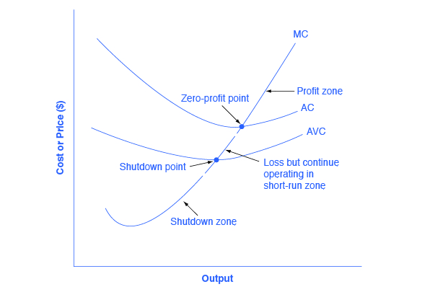
KISA DÖNEM FİRMA ARZ EĞRİSİ: Tam rekabet piyasasındaki bir firmanın farklı fiyat düzeylerinde kısa dönemde üretmeyi arzuladığı-planladığı mal miktarlarını gösteren eğriye, kısa dönem firma arz eğrisi (short run supply curve of the firm) denir.

Slide 6
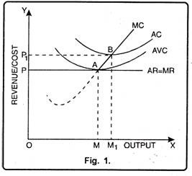
KISA DÖNEM PİYASA ARZ EĞRİSİ: Kısa dönem endüstri arz eğrisi (short run industry/market supply curve) , aynı malı üreten tüm firmalar tarafından alternatif fiyat düzeylerinde kısa dönemde üretilmek istenen mal miktarını gösterir. Kısa dönem firma arz eğrisi gibi kısa dönem piyasa arz arz eğrisi de daima pozitif eğimlidir; malın piyasa fiyatı arttıkça tüm firmalar tarafından arz edilen miktarı da artar. Q=qxN

Slide 7
ARZ ESNEKLİĞİ: Bir maldan arz edilen miktarın o malın fiyatındaki değişmelere olan duyarlılığına arzın fiyat esnekliği (price elasticity of supply, )denir.

